Slide 1
Муниципальное общеобразовательное учреждение Бельская средняя общеобразовательная школа
Гуманизм и историзм в произведении
Александра Сергеевича
Пушкина
«Капитанская дочка»
Подготовила: учитель русского языка и
литературы: Новикова Надежда Александровна, г.Белый,2014 г.

Slide 2
№1
Что известно?

Slide 3
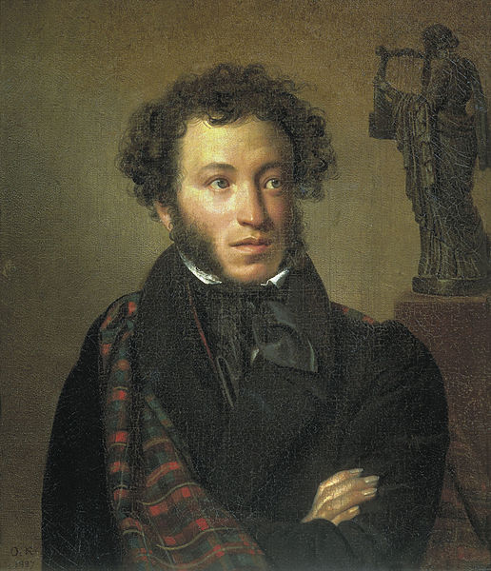
Александр Сергей Пушкин
Угас, как светоч, дивный гений,
Увял торжественный венок
. М.Ю.Лермонтов
1799 – 1837
«Пушкин… написал «Капитанскую дочку», решительно лучшее русское произведение в повествовательном роде. (Н. В. Гоголь)

Slide 4
Бельский край в судьбе Александра Сергеевича Пушкина
Макет
Бельской крепости
лек

Slide 5
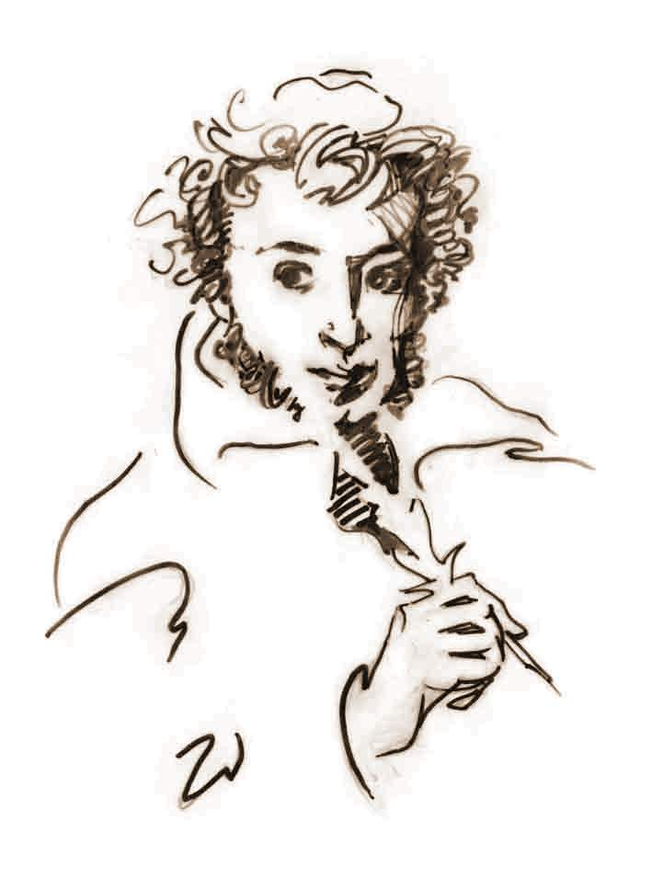
Гордиться славою своих предков не только можно, но и должно; не уважать оной есть постыдное малодушие.
Александр Пушкин

Slide 6
Вывод :
Читать Пушкина- одно
удовольствие…

Slide 7
№2
Ваш выбор ?

Slide 8
Назовите произведения А. С. Пушкина
«Маленький принц»
«Василий Тёркин»
«Евгений Онегин»
«Дети Капитана Гранта»
«Два Капитана»
«Ромео и Джульетта»
«Мцыри»
«Повести Белкина»
«Пиковая дама»
«История Пугачёва»
«Дубровский»
«Капитанская дочка»
«Айвенго»
«Медный всадник»

Slide 9
Проверь себя
«Капитанская дочка»
«Медный всадник»
«Евгений Онегин»
«Повести Белкина
«Пиковая дама»
«История Пугачёва»
«Дубровский»

Slide 10
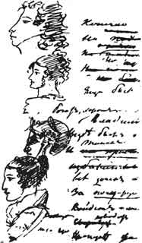
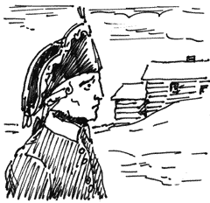
История создания
19 октября 1836 года
А.С.Пушкин завершил
роман
«Капитанская дочка»

Slide 11
Вывод :
«Капитанская дочка»-вершина
совершенного
искусства,
«духовное завещание»

Slide 12
№3
Что надо знать?

Slide 13
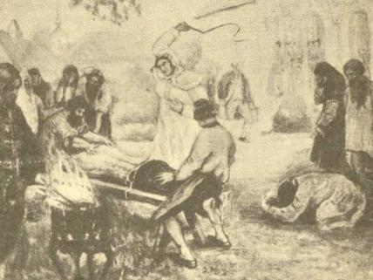
Исторические события
1765 год-
«Указ о праве помещиков отдавать крепостных крестьян на каторгу»
1767 год -«Указ о запрещении крестьянам жаловаться на помещиков»
Крестьянская война
1773—1775 годов
Пугачёвское восстание

Slide 14
Жанр произведения
Повесть - средний (между рассказом и романом) эпический жанр, в котором представлен ряд эпизодов из жизни героя (героев). По объёму повесть больше рассказа, в отличие от романа, как правило, одна сюжетная линия.
Роман - большое эпическое произведение, в котором всесторонне изображается жизнь людей в определённый период времени или в течение целой человеческой жизни.

Slide 15
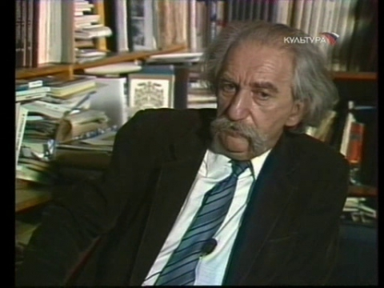
Авторская позиция
Точка зрения Ю. Лотмана,
советского литературоведа
Гринёв интересен тем, что способен встать над двумя враждующими мирами.Мысль, которую вложил Пушкин в уста Гринёва,является плодом размышлений всей жизни :
««Молодой человек! – как будто с завещанием обращается к нам Пушкин, - если записки мои попадут в твои руки, вспомни, что лучшие и прочнейшие изменения суть те, которые происходят от улучшения нравов, без всяких насильственных потрясений».

Slide 16
Способы выражения авторской позиции в произведении А.С. Пушкина « Капитанская дочка»
1.Выбор героев
2.Отношение других героев
3.Вставные элементы
(сон, сказка)
4.Эпиграфы
5. Портреты
6. Пейзаж
7. Пословицы
8. Поговорки и т.д.
9. Символические образы

Slide 17
Основная тема произведения А.С. Пушкина « Капитанская дочка»
Первая тема посвящена событиям Крестьянской войны 1773—1775 годов под предводительством Емельяна Пугачёва, в основу произведения легло крупное событие из истории России II половины 18 века – Пугачёвское восстание.
Вторая тема – любовь разных поколений. В повести автор рассказывает о любви Марьи Ивановны и Петра Андреевича, Василисы Егоровны и Ивана Кузьмича.

Slide 18
Проблематика произведения А.С. Пушкина « Капитанская дочка»
1. Проблема чести, долга и милосердия.
2. Проблема личности в истории.
3. Проблема роли народа в истории.
4. Проблема власти.
5. Проблема семейных ценностей.
6. Проблема нравственного выбора.

Slide 19
Эпиграф к произведению А. С. Пушкина « Капитанская дочка»
Незванный гость хуже татарина.
Береги честь смолоду.
Мирская молва- мирская волна.
Береги платье снову, а честь смолоду.

Slide 20
Эпиграф
Береги
честь
смолоду

Slide 21
ЧЕСТЬ- это…
1) внутреннее нравственное достоинство человека, доблесть, честность, благородство души и чистая совесть;
2) условное, светское, житейское благородство, нередко ложное, мнимое .

Slide 22
Как раскрываются в образах героев проблемы долга и чести?
Долг- перед родителями, обязанность перед родиной, Отчизной.
Честь- уметь отвечать за свои поступки, сдержать слово, быть честным.

Slide 24
Вывод :
У Петра Гринёва, у Маши Мироновой понятие чести-самопожертвование во имя другого человека, у Швабрина её нет.

Slide 25
№4
Что надо понимать?

Slide 26
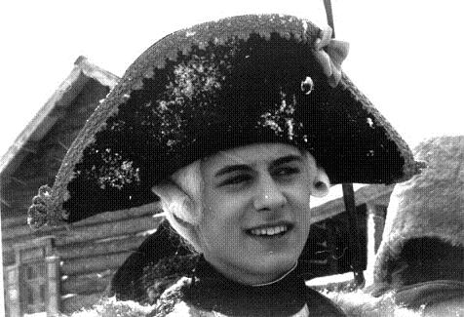
Гринёв Пётр Андреевич
Кадр из фильма «Капитанская дочка» (1958)

Slide 27
Узайте слово по лексическому значению
Гвардия
Целовальник
Недоросль
Шаматон
Кибитка
Рекрут
Облучок
Циновка

Slide 28
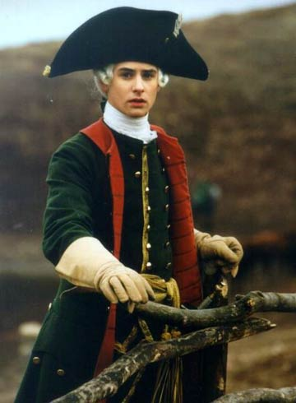
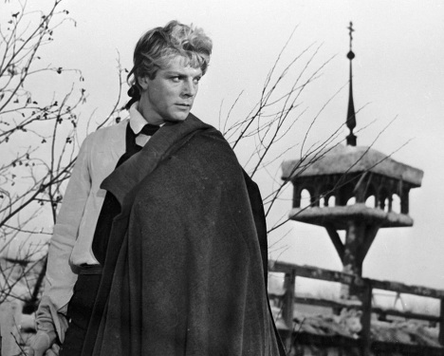
Не приведи Бог увидеть русский бунт, бессмысленный и беспощадный!...
Пётр Андреевич Гринёв

Slide 29
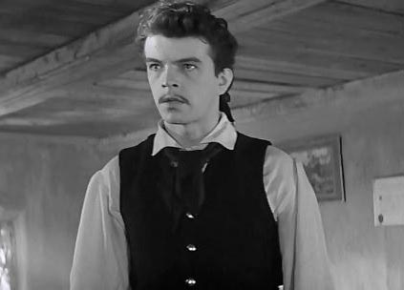
Швабрин Алексей Иванович
Кадр из фильма «Капитанская дочка» (1958)

Slide 30
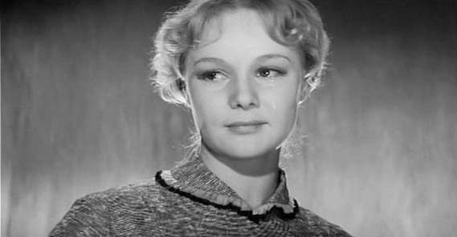
Маша Миронова
Кадр из фильма «Капитанская дочка» (1958)

Slide 31
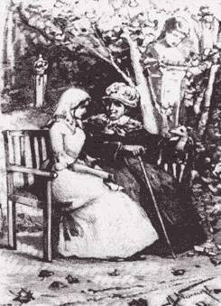
Маша Миронова – дочь погибшего русского офицера, воплощение высокой нравственности и чести, способная на поступок, на самопожертвование.

Slide 32
Угадай героя
1.«Мысль о службе сливалась во мне с мыслями о свободе, об удовольствиях петербургской жизни. Я воображал себя офицером гвардии, что по мнению моему, было верхом благополучия человеческого» (Гринёв)
2. Но я помиловал тебя за твою добродетель, за то, что ты оказал мне услугу, когда принуждён я был скрываться от своих недругов.( Пугачёв)
3А мне легче было бы умереть, нежели сделаться женою такого человека… Он обходится со мною очень жестоко и грозится, коли не одумаюсь и не соглашусь, то привезёт меня в лагерь к злодею.» ( Слова Маши Мироновой)
4.Это значит, что ежели хочешь, чтоб Маша Миронова ходила к тебе в сумерки, то вместо нежных стишков подари ей пару серёг…» ( Швабрин)

Slide 33
Черты характера
главных героев
Пётр Андреевич Гринёв
Алексей Иванович Швабрин
Мария Ивановна Миронова
Героизм
Милосердие Бесчестие
Прямота Бескорыстие Честность
Равнодушие Верность Прямодушие Бессердечие Малодушие Хитрость
Благородство

Slide 34
Ассоциации
Гринёв – благородство, любовь, доброта, честь, смелость, долг.
Маша – любовь, целомудрие, честь, чистота, верность, благородство, честность.
Швабрин – трусость, предательство, ложь, низость, насилие, властолюбие.

Slide 35
Вывод:
ценности и черты характера, к которым нужно стремиться:
долг, честь, благородство,
ум, доброта, правдивость, честность, преданность,
милосердие.

Slide 36
№5
Что самое главное?

Slide 37
Найти соответствие
А) Экспозиция
1)Сцена дуэли со Швабриным
Б) Завязка
2) Освобождение Гринёва, женитьба на Маше
В) Кульминация
3) Детство Петруши в родовом имении
Г) Развязка
4) Знакомство Гринёва с Машей Мироновой

Slide 38
Композиция произведения А.С. Пушкина « Капитанская дочка»
1. Детство Петруши в родовом имении.
2. Знакомство Гринёва с Машей Мироновой.
3. Сцена дуэли со Швабриным.
4.Освобождение Гринёва, женитьба на Маше.
Ответы: А)-3
Б)-4
В)-1
Г)-2

Slide 39
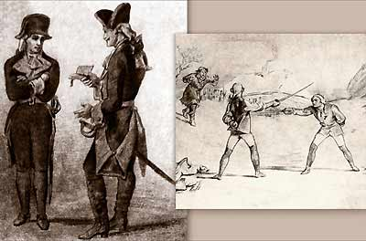
Дуэль
Тут он взял от меня тетрадку и начал немилосердно разбирать каждый стих и каждое слово, издеваясь надо мной самым колким образом.
А. Пушкин. Капитанская дочка. Глава IV.

Slide 40
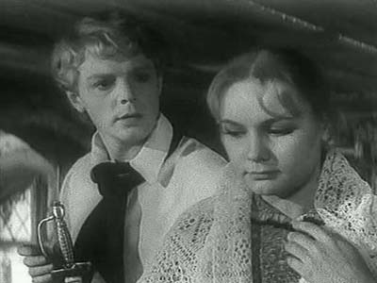
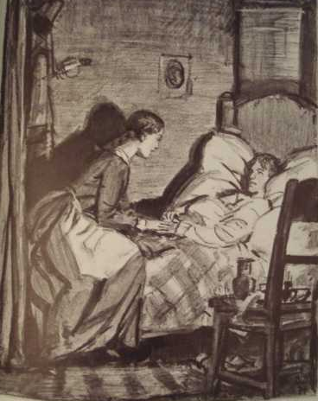
Настоящая преданная любовь Петра Гринёва к Маше Мироновой

Slide 41
Вывод :
Настоящая преданность в любви Маши Мироновой и Петра Гринёва

Slide 42
№6
От чего зависит будущее?

Slide 43
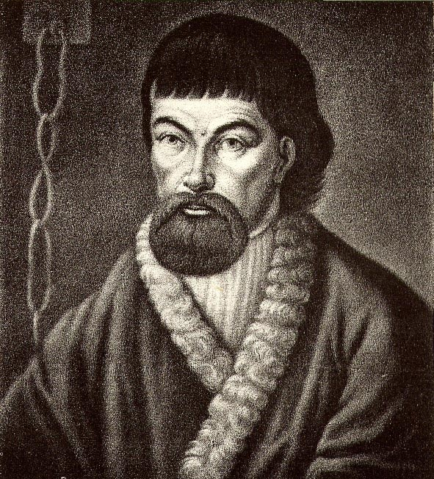
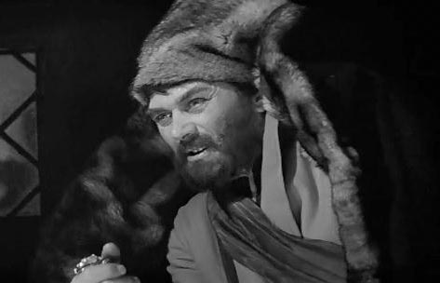
Емельян Пугачёв
Емельян Пугачёв. Неизвестный художник XVIII века.
Кадр из фильма «Капитанская дочка» (1958)

Slide 45
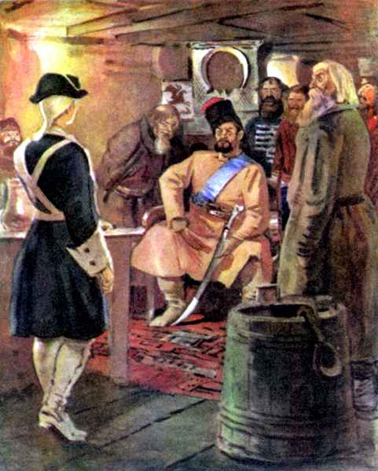
Пугачёв – бунт, насилие, властолюбие, помощь, щедрость, храбрость, военачальник, долг.

Slide 46
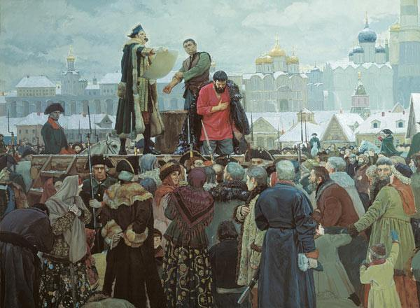

Slide 47
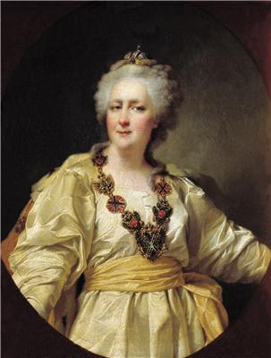
Время золотого
века Екатерины Великой

Slide 49
Вывод :Пушкин в «Капитанской дочке» помогает понять, что будущее зависит от того, что происходит в настоящем.

Slide 50
№7
Что нужно делать?

Slide 51
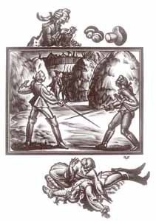
Темы сочинений
1.Становление личности Петра Гринёва под влиянием «благих потрясений».
2.Образ Пугачева в повести «Капитанская дочка».
3.«Береги честь смолоду». Гринев и Швабрин.
4.Смысл названия повести А.С.Пушкина «Капитанская дочка».
5. Мои любимые страницы романа А.С.Пушкина «Капитанская дочка»?

Slide 52
Вывод :
История позволяет
нам делать выводы,
а литература указывает путь , по которому надо идти. Это путь милосердия, любви к человеку..

Slide 53
Спасибо за внимание!
Успехов !

